Slide 1
Иллюстрации к произведениям: Ч.Айтматова “Материнское поле” и М.Горького
“Старуха Изергиль”.
ДПМ - 11

Slide 2
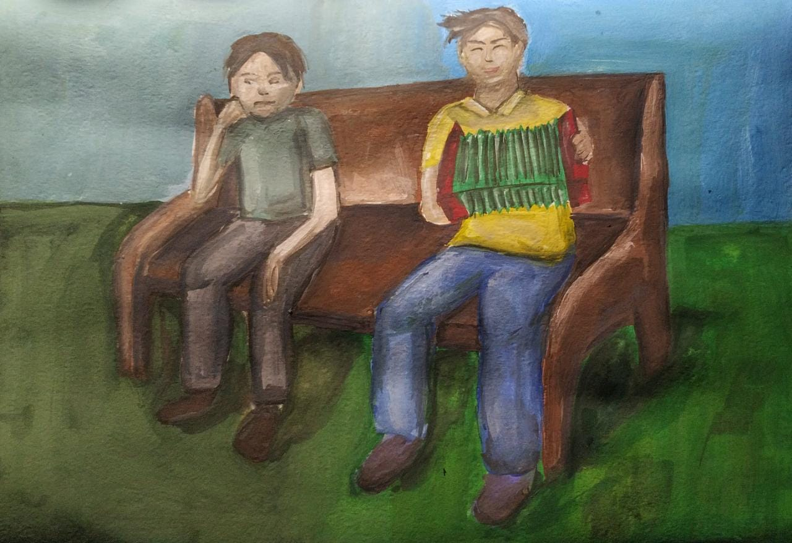
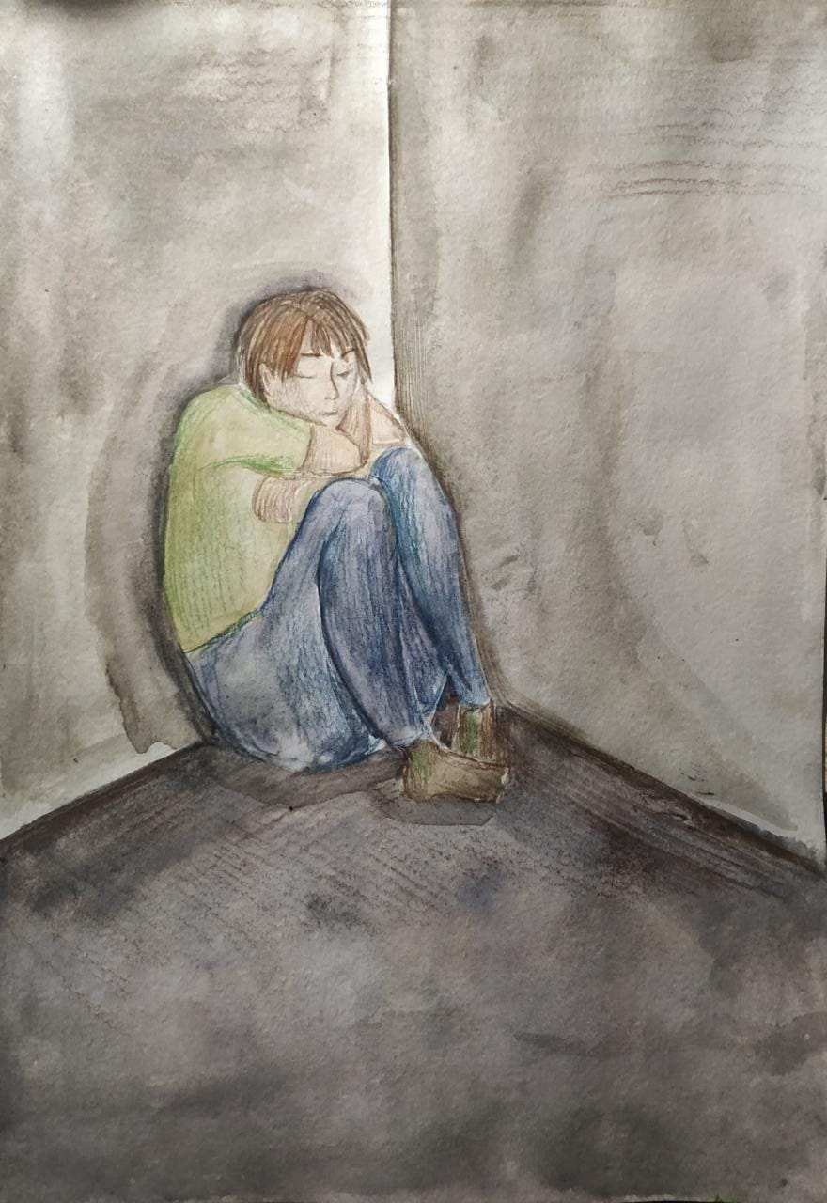
"Наказание человека в нем самом" М.Горький
"Но не все люди одинаковы. Есть такие, что быстро забывают о горе, быстро переступают на новую дорогу, другие мучительно, отчаянно топчутся на месте, не находя в себе сил уйти по памяти прошлого." Ч.Айтматов
Ахметова Томирис

Slide 3
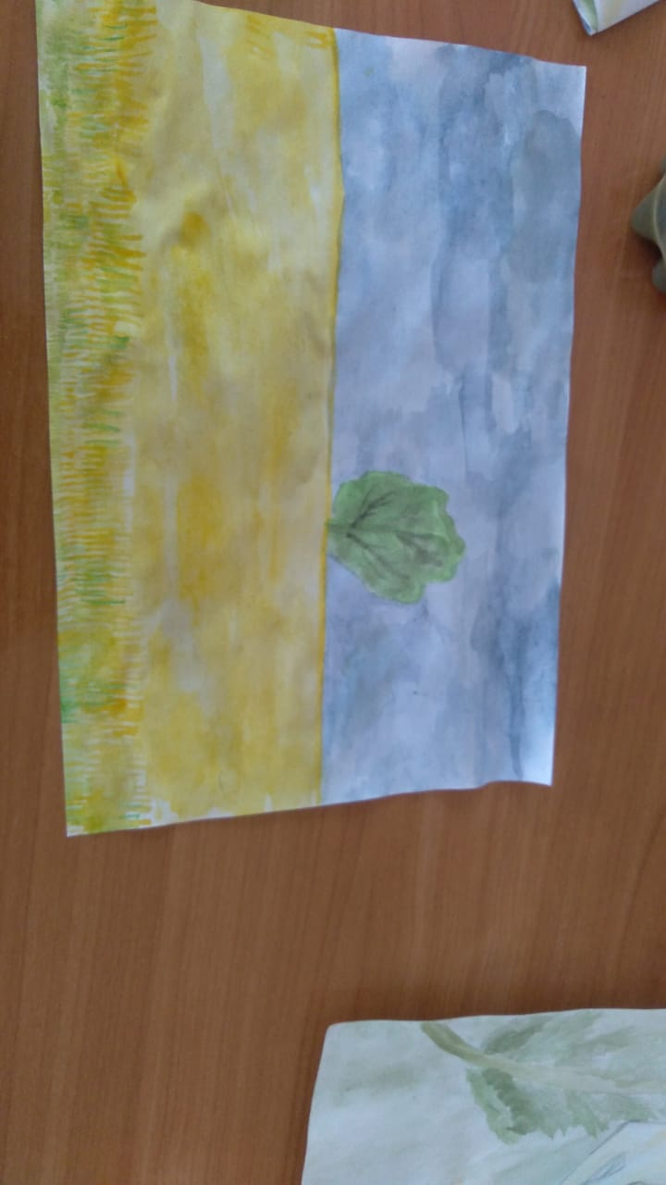
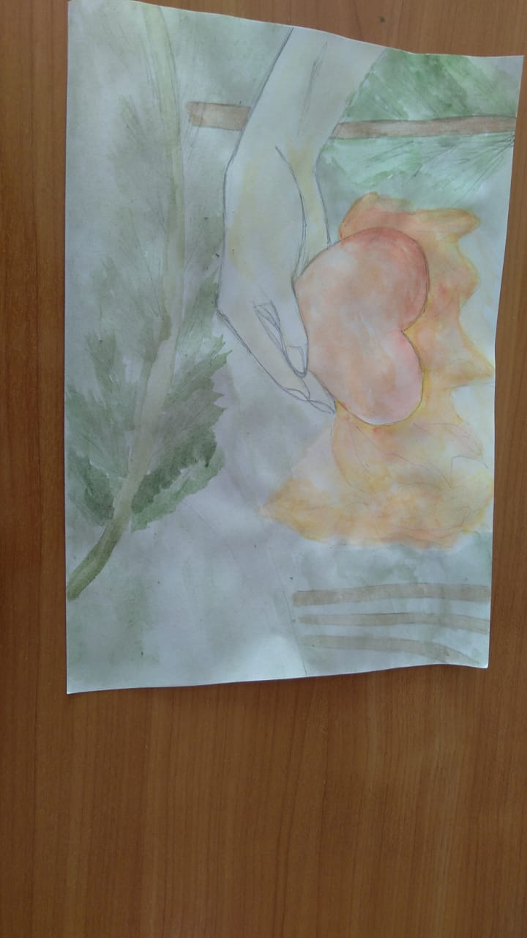
"И вдруг он разорвал руками себе грудь и вырвал из нее свое сердце и высоко поднял его над головой. оно пылало так ярко, как солнце, и ярче солнца, и весь лес замолчал, освещенный этим факелом великой любви к людям, а тьма разлетелась…” М.Горький
“Спасибо тебе , земля , на том. Значит, ты так же тоскуешь о них, как и я...!” Ч.Айтматов
Бижанова Лариса

Slide 4
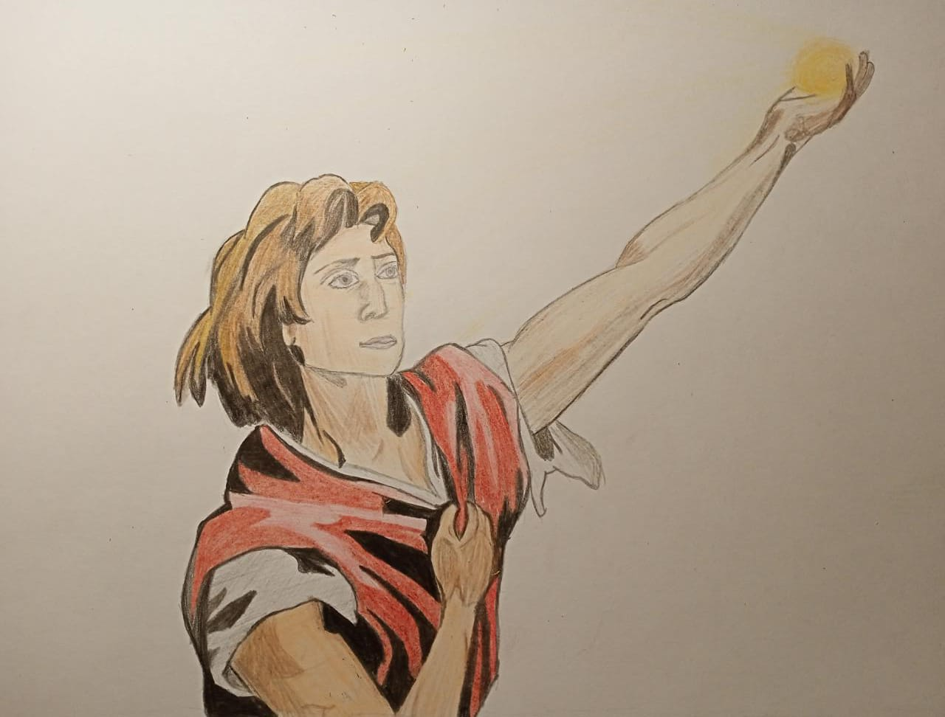
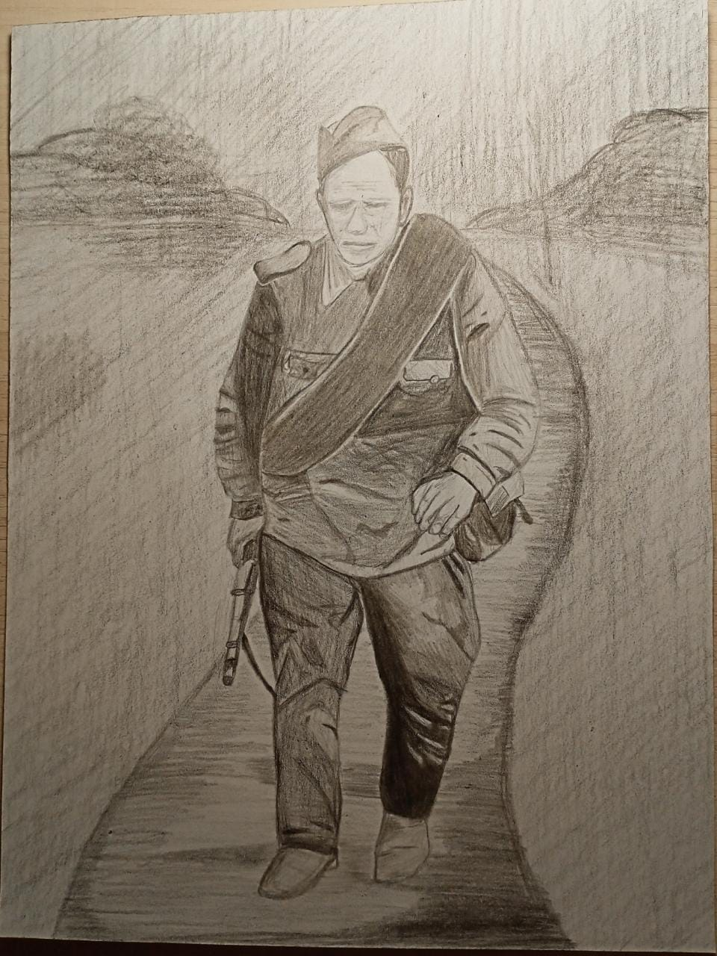
ю
"Все молча и удивленно смотрели на дорогу, по которой шел всего лишь один солдат с шинелью и вещевым мешком..." Ч.Айтматов
"И вдруг он разорвал руками себе грудь и вырвал из нее свое сердце и высоко поднял его над головой. оно пылало так ярко, как солнце, и ярче солнца, и весь лес замолчал, освещенный этим факелом великой любви к людям, а тьма разлетелась от света его и там, глубоко в лесу, дрожащая, пала в гнилой зев болота."М.Горький
Соловьева Вероника

Slide 5
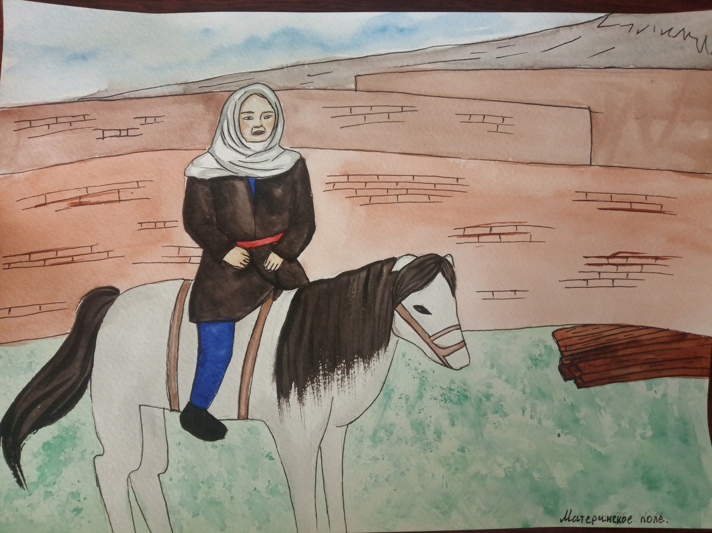
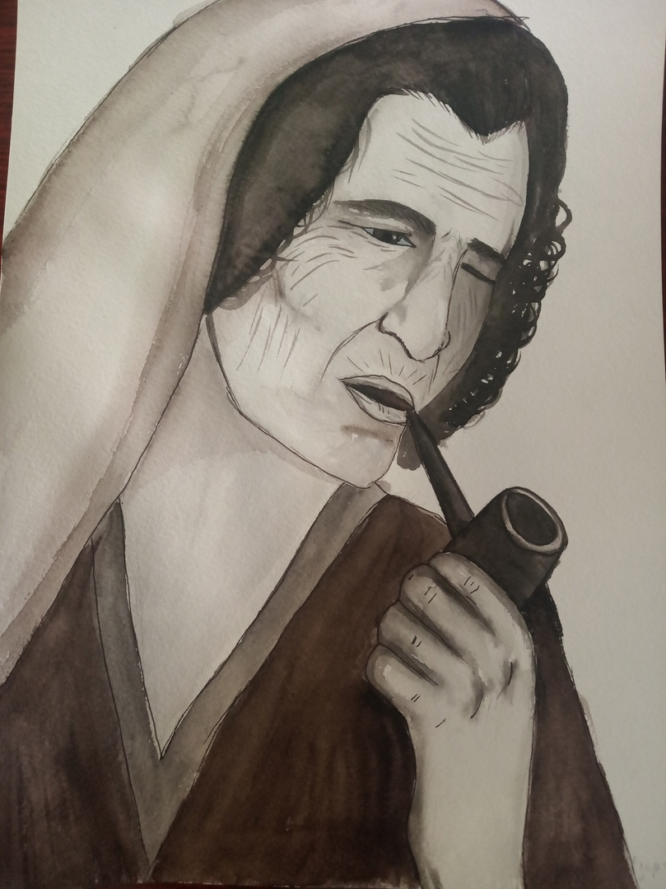
“Чтобы жить - надо уметь что-нибудь делать…” М.Горький
“Всё, что видели глаза мои, всё, что я слышала и ощущала, - всё, казалось мне, создано для меня, для моего счастья, и всё, казалось мне, полно необыкновенной красоты и радости” Ч.Айтматов
Севостьянова Саша

Slide 6
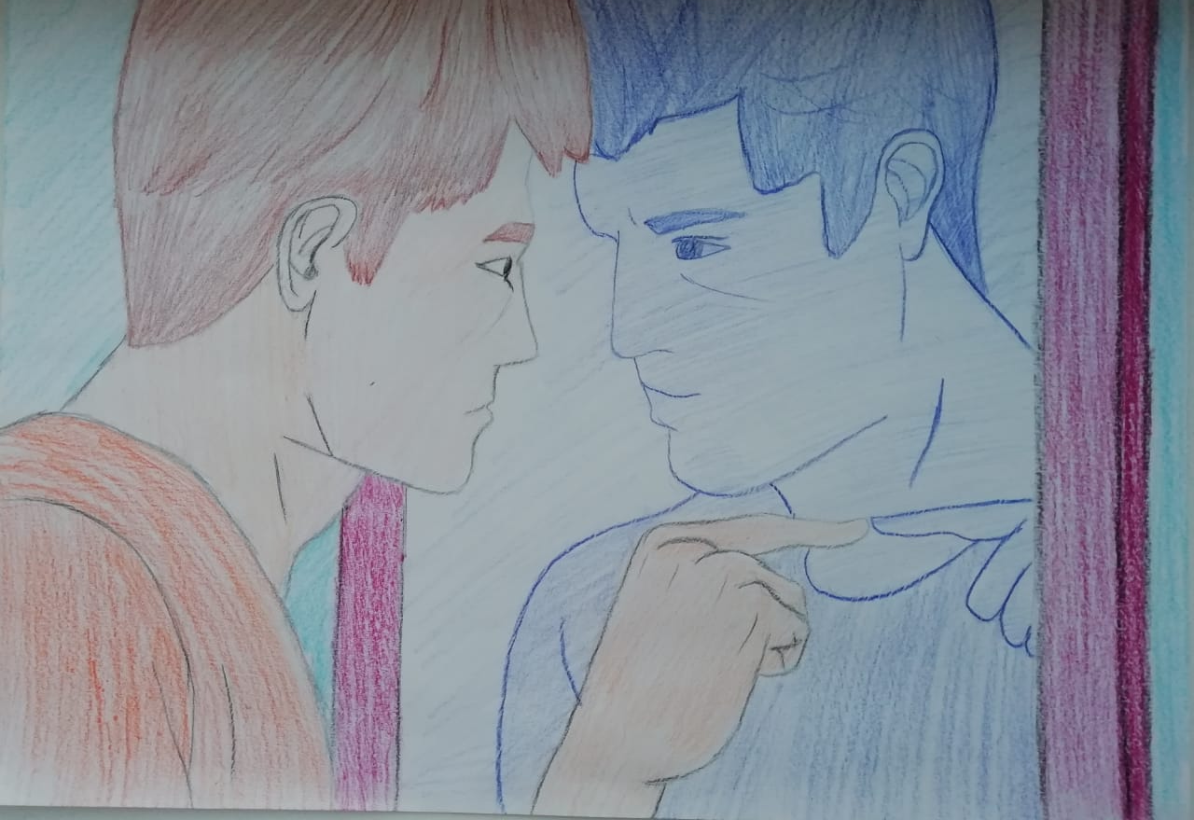
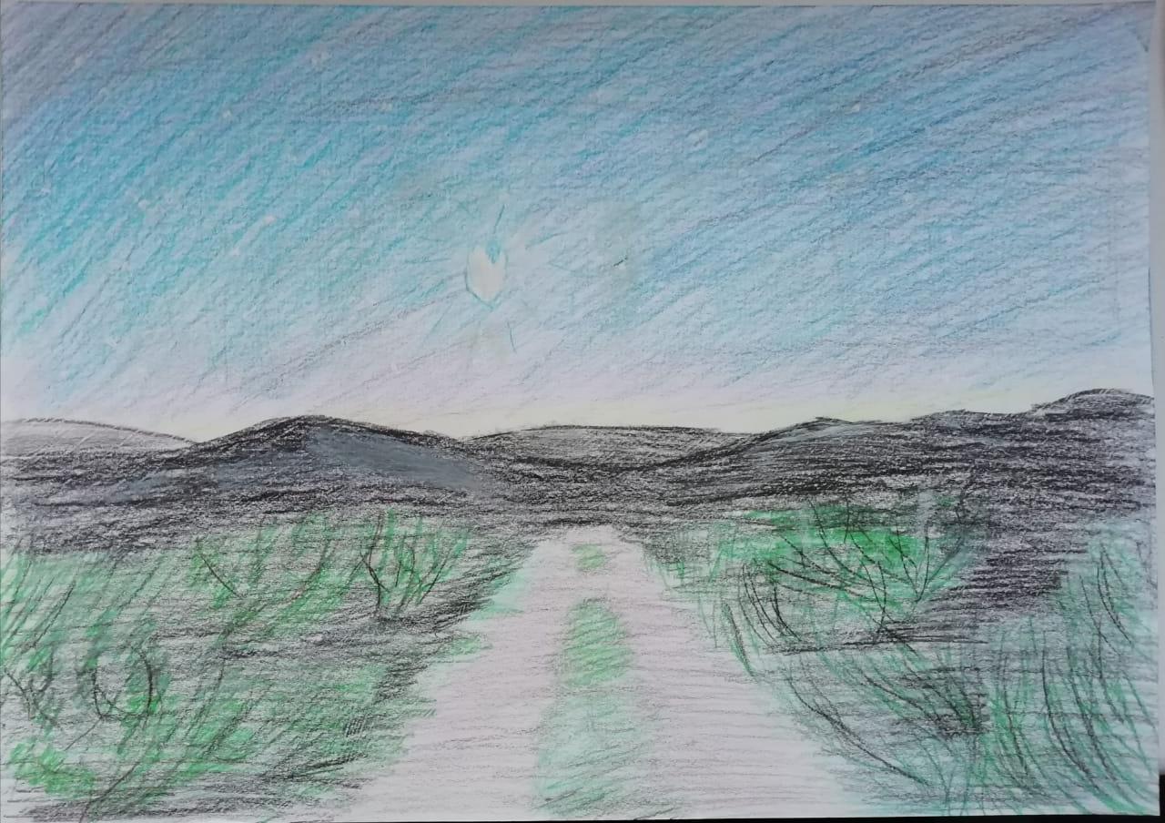
“Судьба человеческая как горная тропа: то вверх, то вниз, то вдруг пропасть впереди…” Ч.Айтматов
“Наказание человека — в нем самом…” М.Горький
Соляникова Анастасия

Slide 7
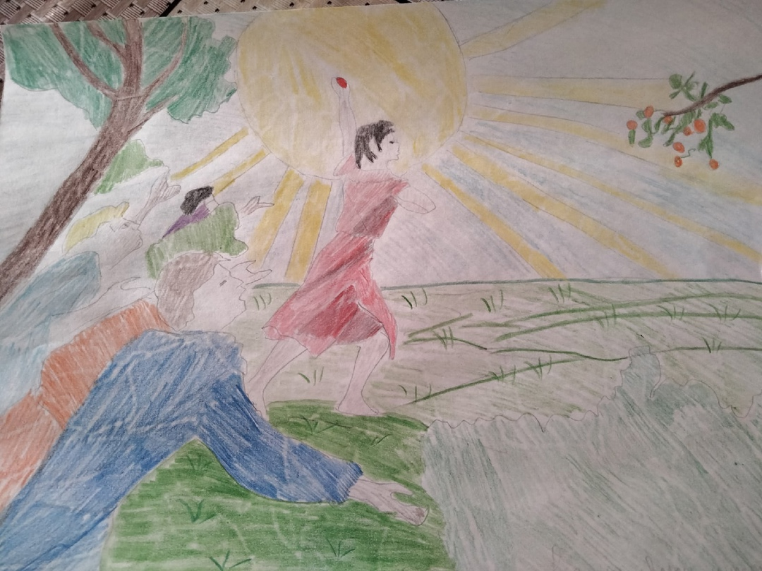
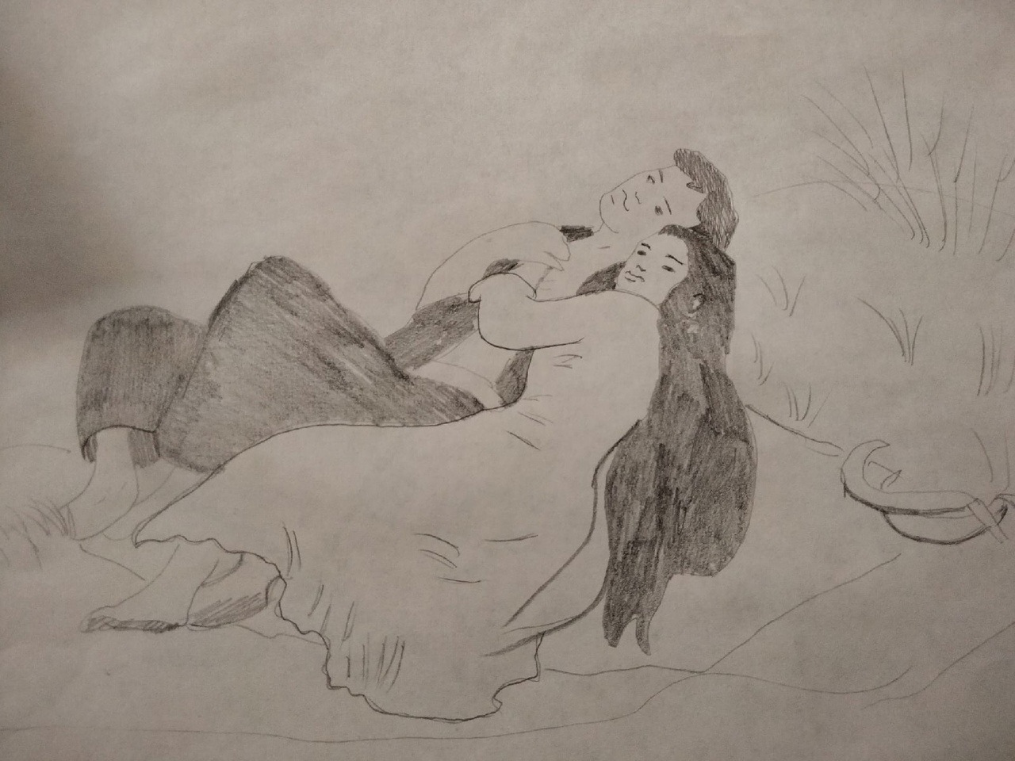
“Но не все люди одинаковы. Есть такие, что быстро забывают о горе, быстро переступают на новую дорогу, другие мучительно, отчаянно топчутся на месте, не находя в себе сил уйти по памяти прошлого…” Ч.Айтматов
“И вдруг он разорвал руками себе грудь и вырвал из нее свое сердце и высоко поднял его над головой. оно пылало так ярко, как солнце, и ярче солнца, и весь лес замолчал…” М.Горький
Банщикова Алина

Slide 8
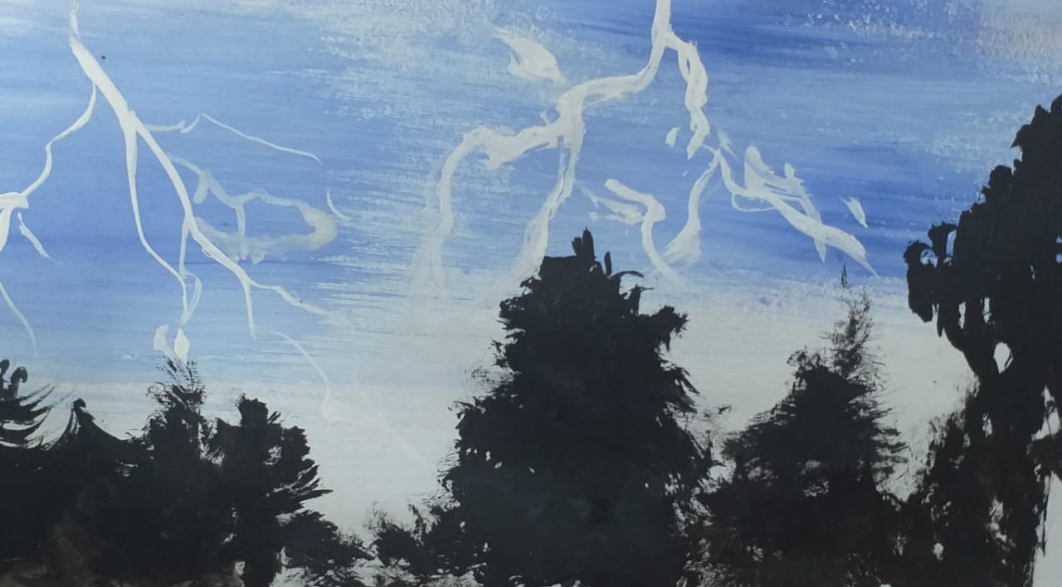
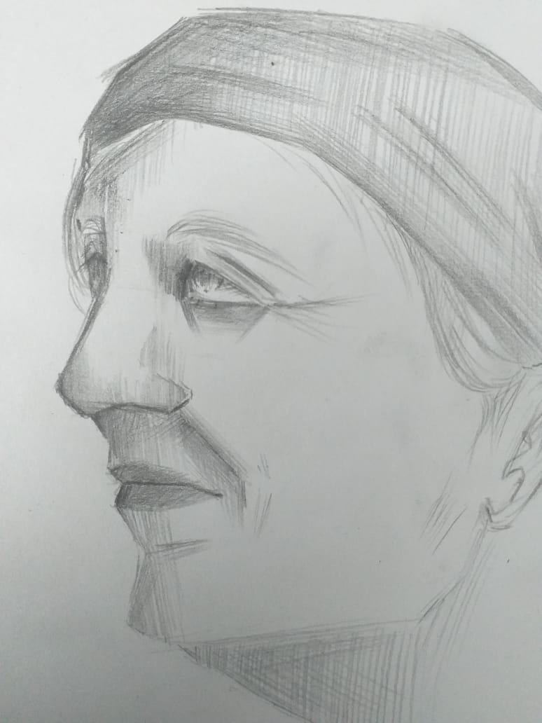
“Есть, оказывается, у каждого слова свое время, когда оно ковкое, как раскаленное железо, а если упустишь время — слово остывает, каменеет и лежит на душе тягостным грузом, от которого не так-то просто освободиться…” Ч.Айтматов
“А лес все пел свою мрачную песню, и гром гремел, и лил дождь…” М.Горький
Утепова Диана

Slide 9
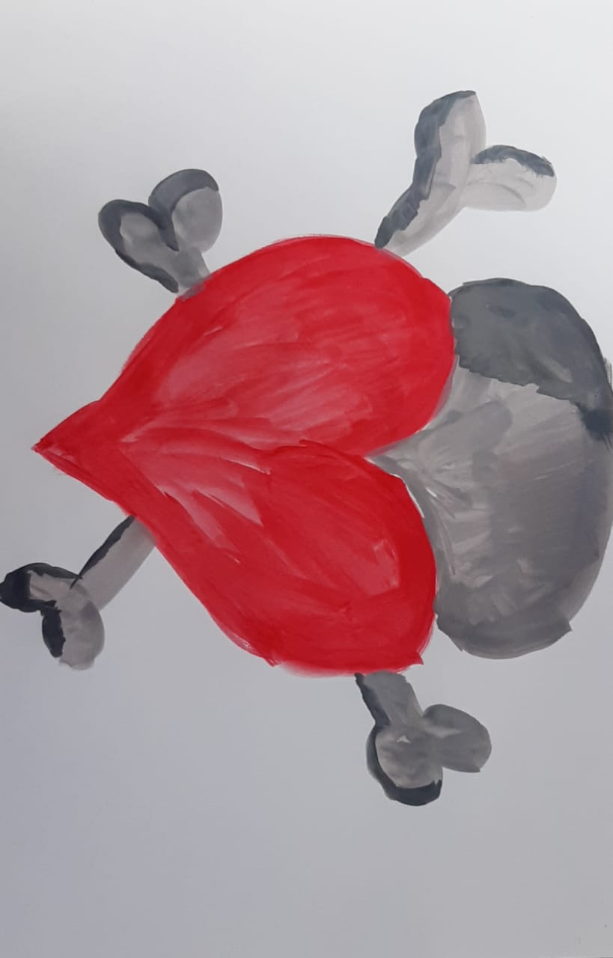
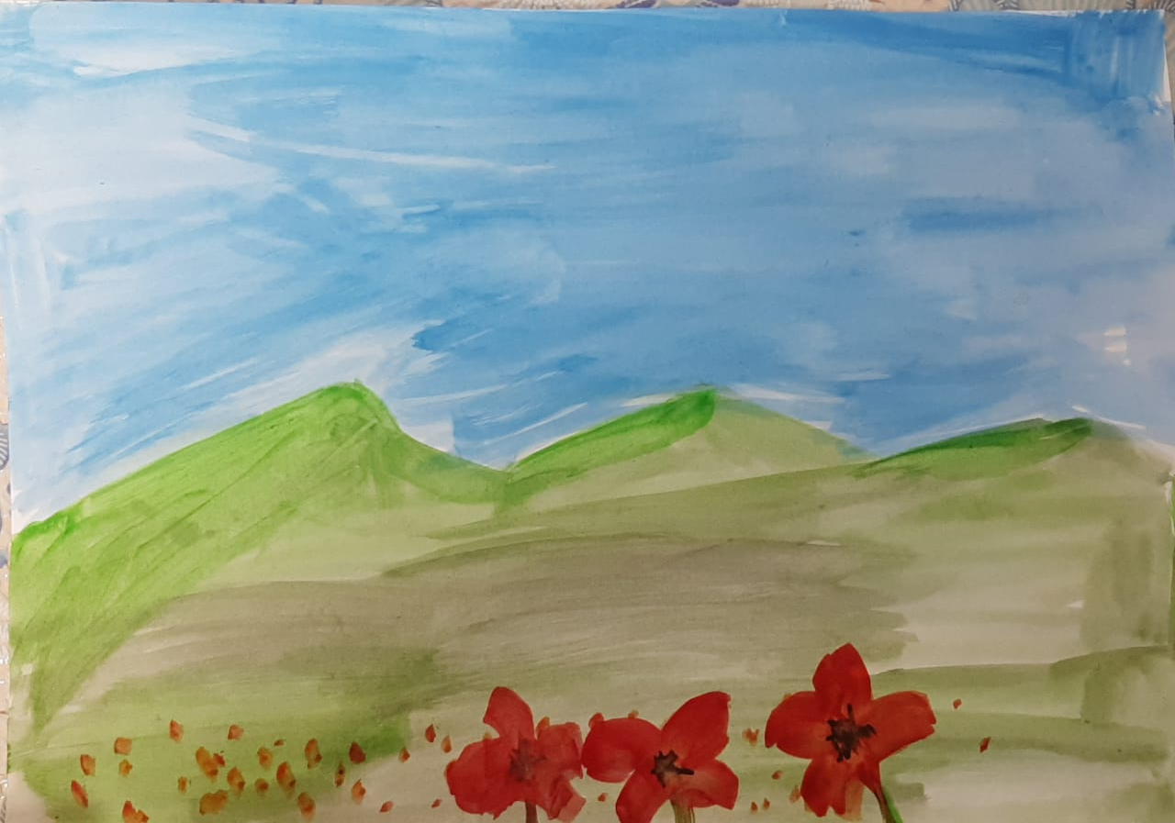
“Судьба человека как горная тропа; то вверх, то вниз, то вдруг пропасть впереди…” Ч.Айтматов
“Не меньше чумы губит любовь людей...” М.Горький
Калахов Мухаммед

Slide 10
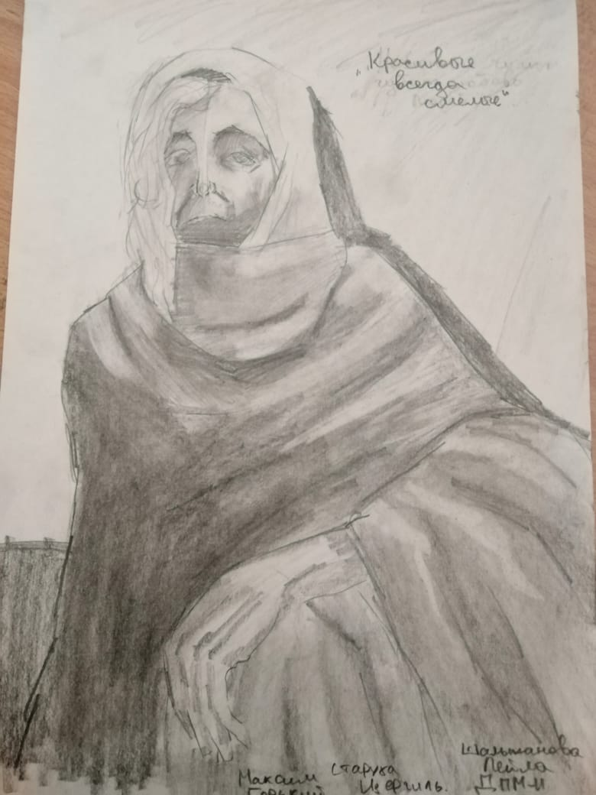
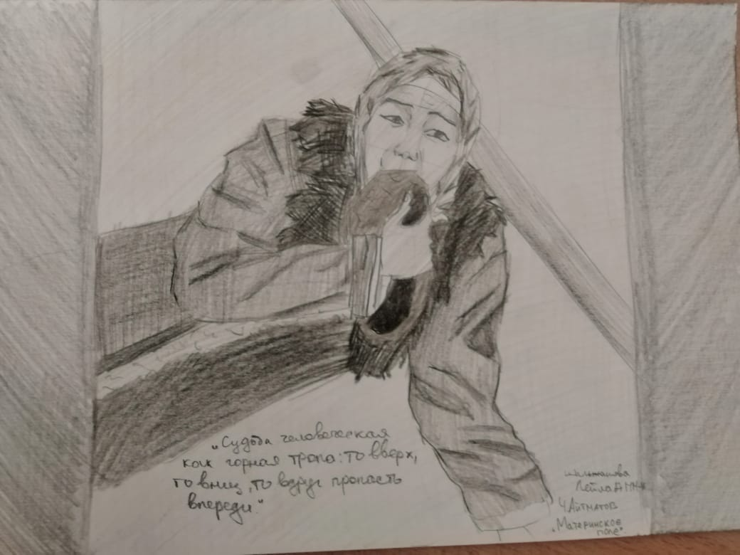
.
"Судьба человеческая как горная тропа: то вверх, то вниз, то вдруг пропасть впереди…” Ч.Айтматов
"Красивые всегда смелые" М.Горький
Шальжанова Лейла

Slide 11
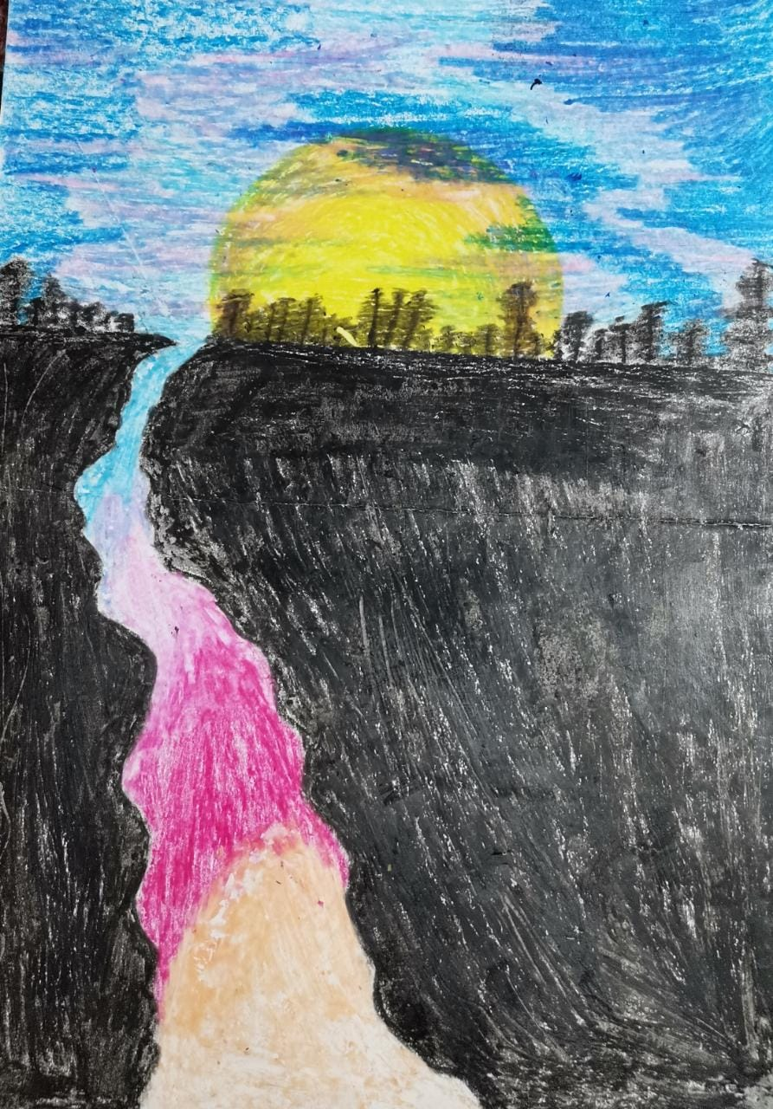
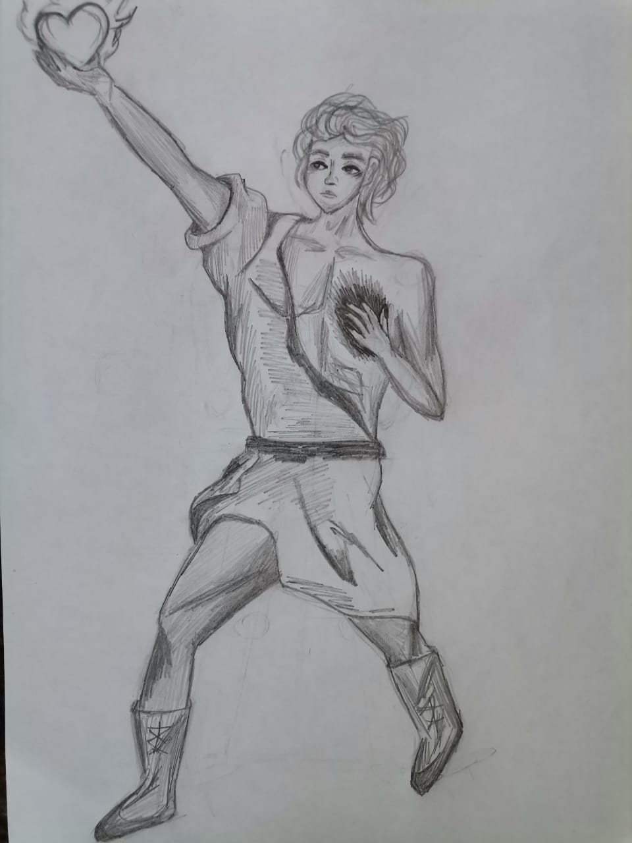
.
“Красивые - всегда смелы!” М.Горький
“Судьба человеческая как горная тропа: то вверх, то вниз, то вдруг пропасть впереди” Ч.Айтматов
Демьянченко Анастасия

Slide 12
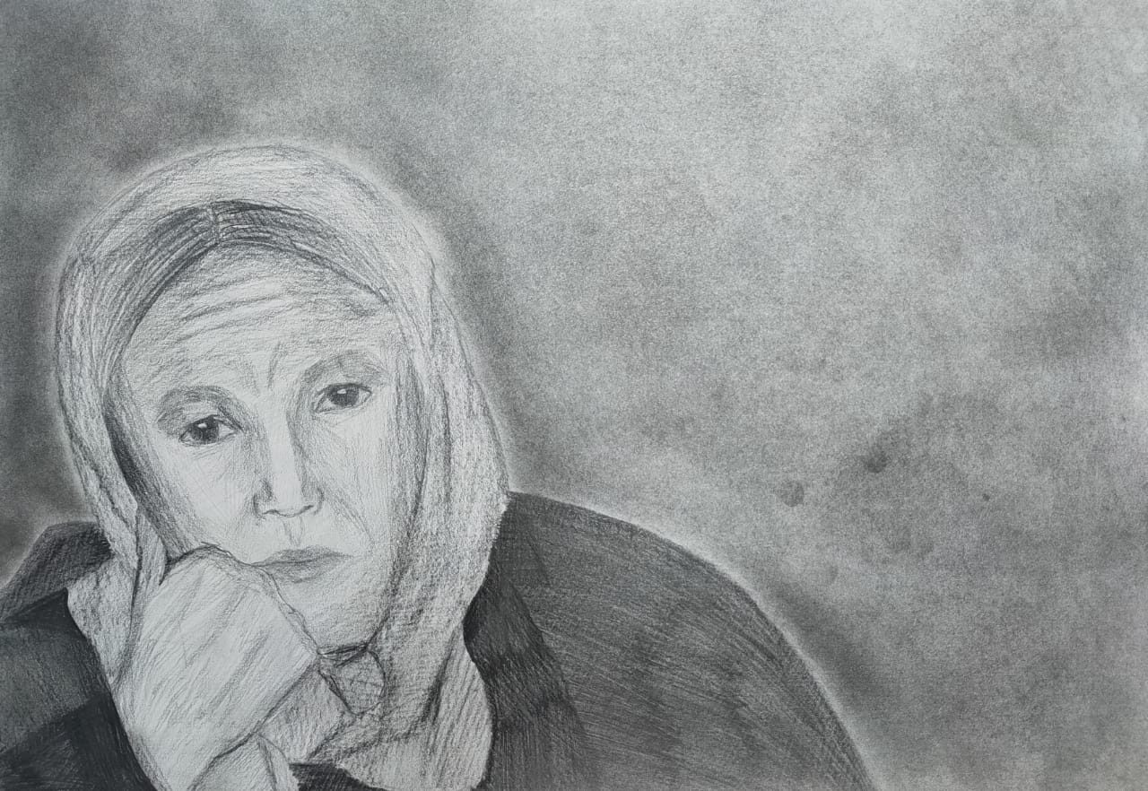
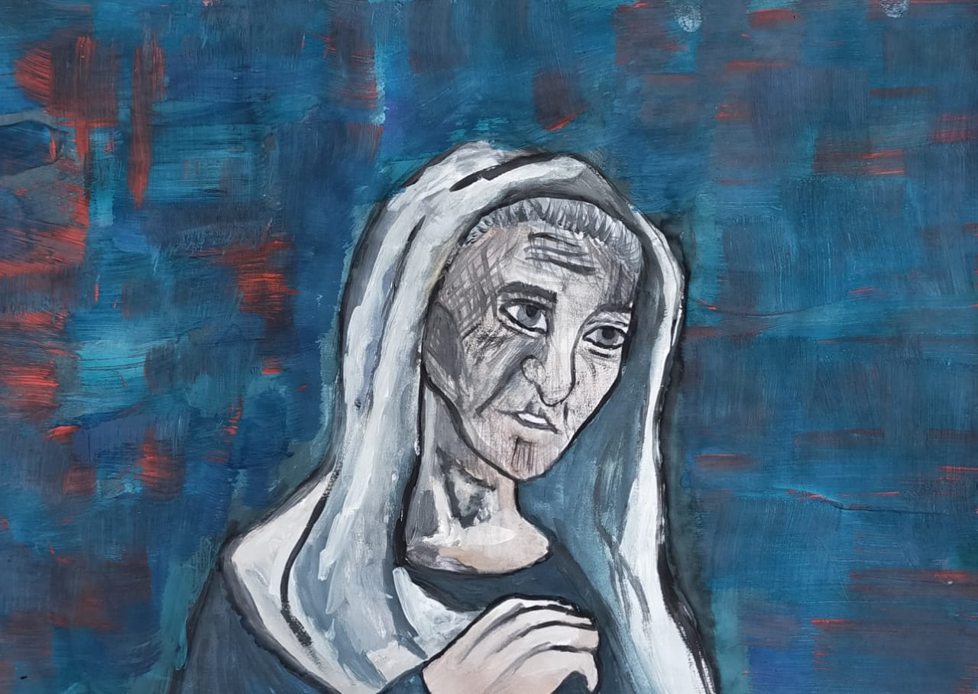
"Время согнуло её пополам, черные когда-то глаза были тусклы и слезились. Её сухой голос звучал странно и хрустел. Луна освещала её сухие потрескавшие губы, заострённый подбородок с седыми волосами на нем и сморщенный нос, загнутый, словно клюв совы" М.Горький
"С этой минуты началась новая жизнь-жизнь войны…” Ч.Айтматов
Каирбек Арайлым

Slide 13
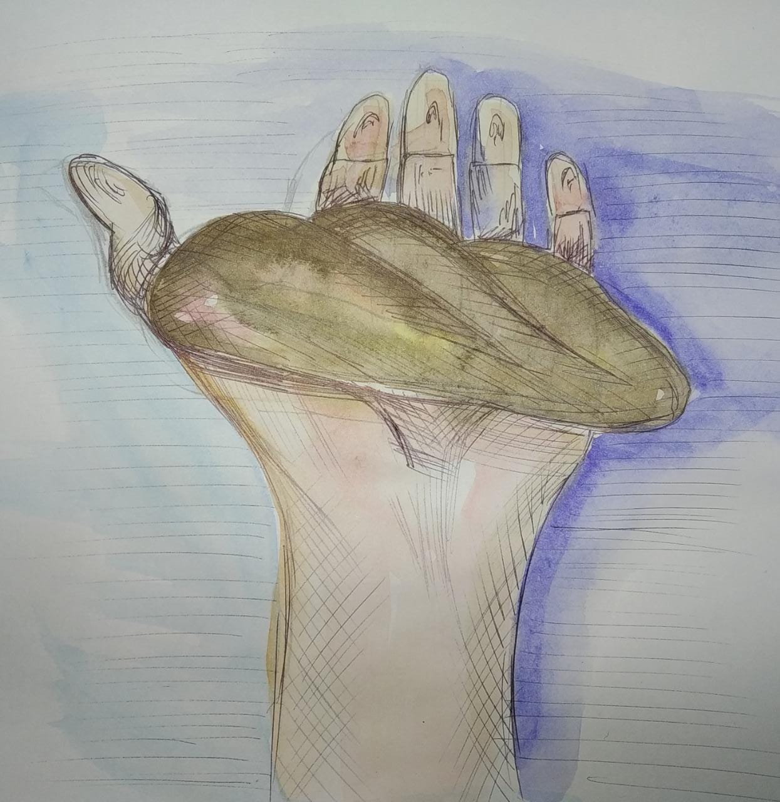
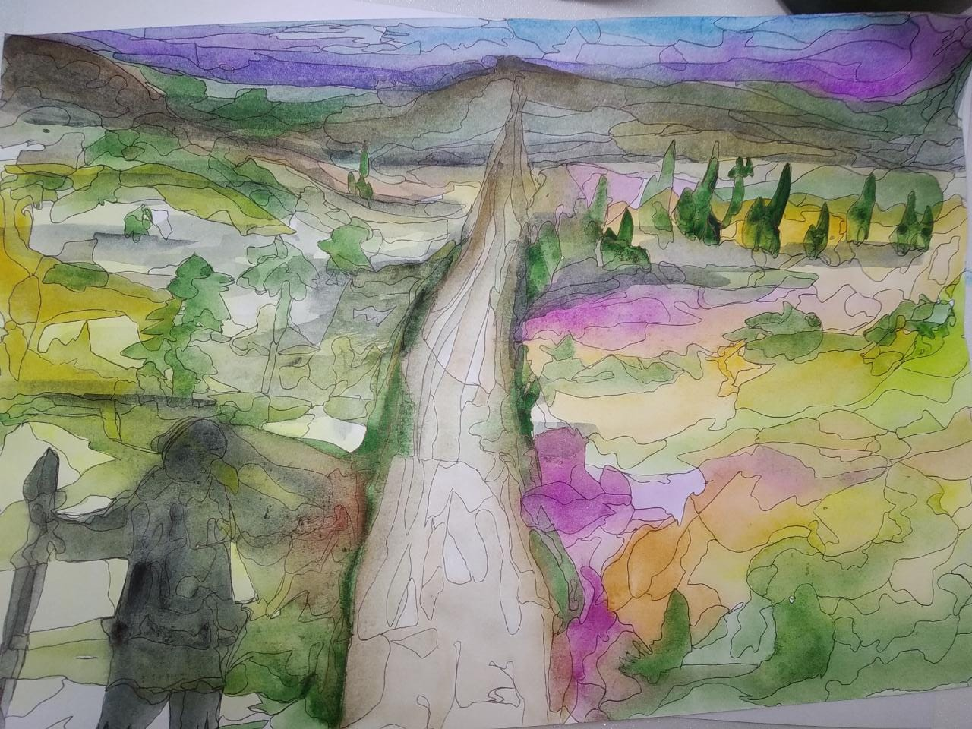
.
“Все имеет конец. И все они - только бледные тени…” М.Горький
“Много раз за свою жизнь приводилось мне есть первый хлеб нового урожая, и всякий раз, когда я подношу ко рту первый кусок, мне кажется, совершаю святой обряд…” Ч.Айтматов
Шапаева Даяна

